Slide 1






概率论与数理统计

Slide 2
第八章 假设检验
本章概述
假设检验与参数估计地位平行，是统计推断的另一类重要问题.在总体的分布函数完全未知或只知其形式但不知其参数的情况下，为了推断总体的分布的某些性质，根据理论分析、经验总结和历史资料，提出关于总体的某些假设，然后根据样本对提出的假设进行检验.本章主要介绍假设检验的基本思想、几种参数的假设检验方法和非参数假设检验方法。

Slide 3
本章教学内容与计划
本章内容大致需要6学时：
1.假设检验的基本思想、基本概念和方法
单个正态总体参数的假设检验(2学时)；
2.两个正态总体参数的假设检验、
分布拟合检验(2学时)
3.习题课(2学时).

Slide 4
第20讲 假设检验的基本思想 基本概念
单个正态总体参数的假设检验
目的: (1)理解假设检验的基本思想；
(2)掌握假设检验的基本概念及方法；
(3)熟练掌握单正态总体均值、方
差的假设检验步骤和公式.
重点: 假设检验的基本方法及步骤，单正态
总体参数假设检验的方法.
难点: 假设检验的基本原理.

Slide 5
一 假设检验的基本思想
假设检验的基本原理就是人们在实际问题中经常采用的所谓实际推断原理:
“一个小概率事件在一次试验中几乎是不可能发生的”
根据这一原理，我们得到一个推理方法：假定在某假设成立的条件下，事件A是小概率事件，我们进行试验，如果在试验中A居然发生了，则有理由认为原来的假设不成立.假设检验就是根据样本对所提出的假设作出判断: 是接受, 还是拒绝.

Slide 6
假设检验指的是依据样本信息判断或检验关于总体的某个假设是否正确．
Hypothesis testing
理论依据是小概率事件原理．

Slide 7
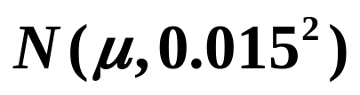
例1某车间用一台包装机包装葡萄糖, 包得的袋装糖重是一个随机变量, 它服从正态分布. 当机器正常时, 其均值为0.5千克, 标准差为0.015千克. 某日开工后为检验包装机是否正常, 随机地抽取它所包装的糖9袋, 称得净重为(千克):
0.497 0.506 0.518 0.524 0.498 0.511 0.520 0.515 0.512, 问机器是否正常?
——假设检验问题
总体
样本
0.497 0.506 0.518 0.524 0.498 0.511 0.520 0.515 0.512

Slide 8
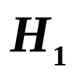

二 假设检验的基本概念
1 原假设和备择假设
原假设 H₀ ——作为检验前提的假设.
Null hypothesis
备择假设 ——原假设被拒绝时而接受的假设，即对立于原假设的假设称为备择假设 .
Alternative hypothesis
给定了 就等于给定一个检验问题.

Slide 9
2 检验统计量
由样本对原假设进行检验的统计量称为检验统计量.
Test statistic
3 显著性水平
实际推断原理中的“小概率” α，称为显著性水平
Significance level

Slide 10


4 拒绝域和临界点
一个检验规则相当于把样本空间分成了两个区域，其中
使原假设被拒绝的样本值所在区域称为拒绝域，
记为
Rejection rejoin
使原假设被接受的样本值所在区域称为接受域,
记为
Acceptance rejoin
拒绝域的边界点称为临界点.

Slide 11
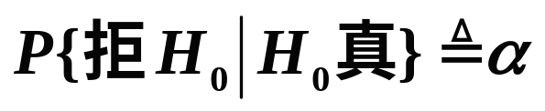
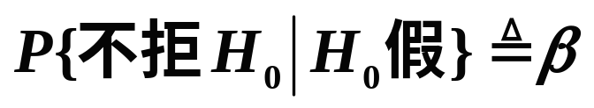
5 两类错误
第一类错误——弃真错误
犯第一类错误的概率
第二类错误——取伪错误
犯第二类错误的概率
当样本容量一定时,不可能使α 和β 同时变小.
一般地,只控制犯第一类错误的概率，而不限制第二类错误的概率.

Slide 12
三 单正态总体参数的假设检验
单个正态总体均值的假设检验
单个正态总体方差的假设检验

Slide 13
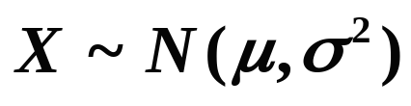
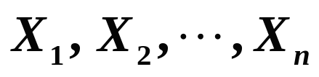
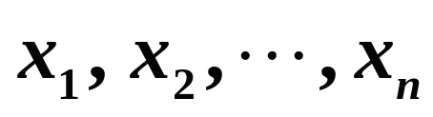
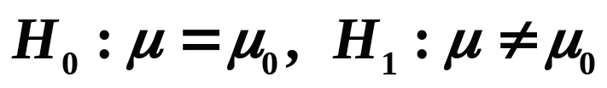

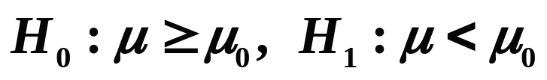
1 单个正态总体均值的假设检验
正态总体
样本
样本值
均值 μ 的检验问题，常见的三种基本形式：

Slide 14


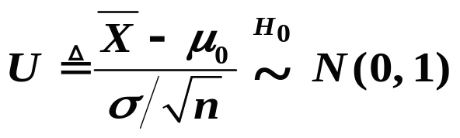

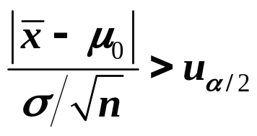
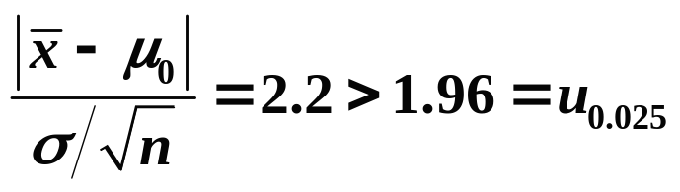
对总体均值的检验步骤
Step 1 提出假设.
Step 2 选取检验统计量.
Step 3 对于给定的显著性水平α .依
求出拒绝域.
Step 4 计算检验统计量的值，并作出判断.
均值不是0.5千克，即机器不正常。
拒绝

Slide 15



单边、双边检验
双边检验
右边检验
左边检验

Slide 16
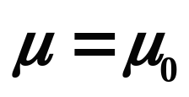

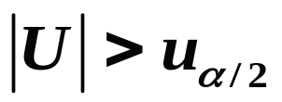
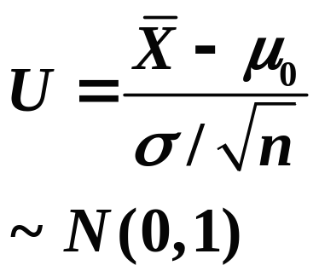
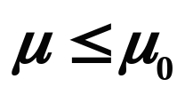

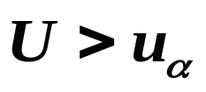
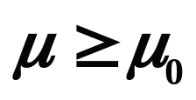
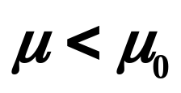
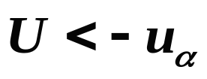
方差已知时正态总体均值的水平α 检验
原假设
备择假设
检验统计量
及其分布
拒绝域

Slide 17

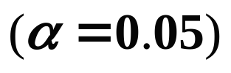
例2 某种元件, 要求其寿命不得低于1000 h. 现从一批这种元件中随机抽取25件, 测得其寿命平均值为950 h. 已知元件寿命服从正态分布N(μ,σ²)，且
h.试确定这批元件是否合格?

Slide 18

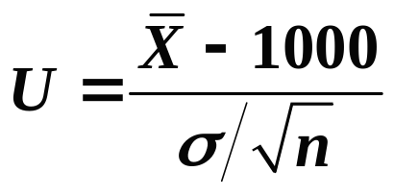
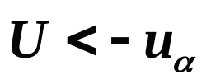

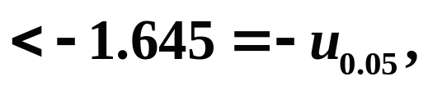
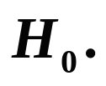
例2 某种元件, 要求其寿命不得低于1000 h. 现从一批这种元件中随机抽取25件, 测得其寿命平均值为950 h. 已知元件寿命服从正态分布N(μ,σ²)，且
h.试确定这批元件是否合格?
解
检验统计量
拒绝域
统计量观测值
所以拒绝
认为这批元件不合格.

Slide 19

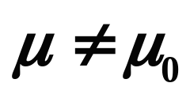
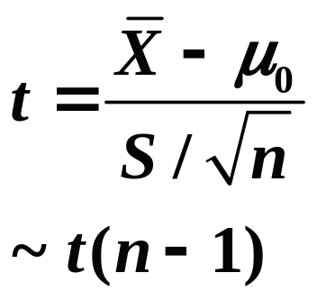
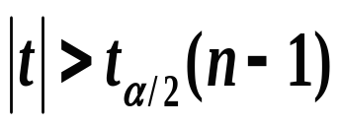
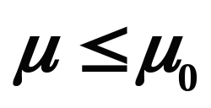

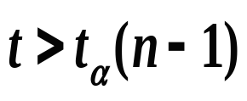
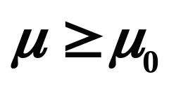
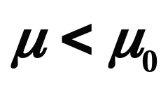
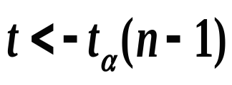
方差未知时正态总体均值的水平α 检验
原假设 | 备择假设 | 检验统计量及其分布 | 拒绝域

Slide 20

例3 某厂生产乐器用合金弦线, 其抗拉强度服从均值为10560(kg/cm²)的正态分布. 现从一批产品中抽取10根, 测得其抗拉强度为(kg/cm²)
10512 10623 10668 10554 10776 10707 10557 10581 10666 10670
问这批产品的抗拉强度有无显著变化？

Slide 21
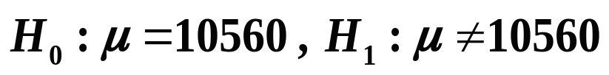
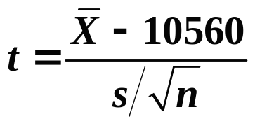


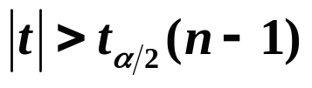
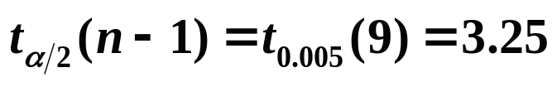

例3 某厂生产乐器用合金弦线, 其抗拉强度服从均值为10560(kg/cm²)的正态分布. 现从一批产品中抽取10根, 测得其抗拉强度为(kg/cm²)
10512 10623 10668 10554 10776 10707 10557 10581 10666 10670
问这批产品的抗拉强度有无显著变化？
解
检验统计量
拒绝域
？
统计量观测值

Slide 22

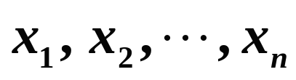
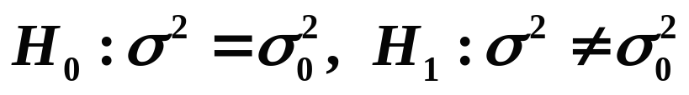
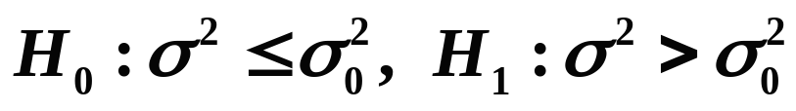
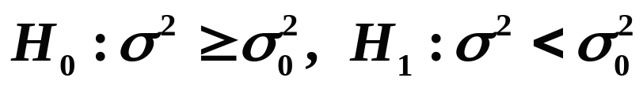
3 单个正态总体方差的假设检验
正态总体
样本
样本值
方差σ² 的检验问题，常见的三种基本形式：

Slide 23
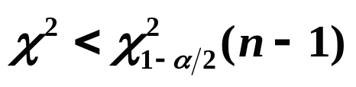
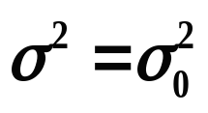
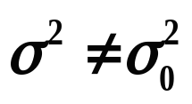
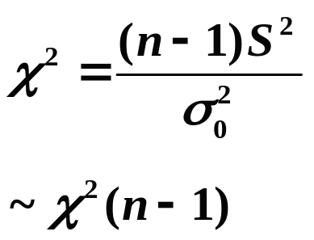

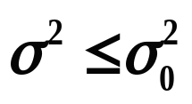
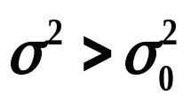
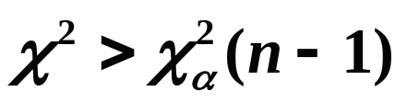
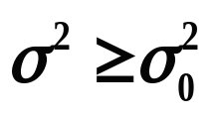
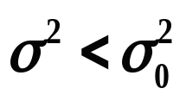

单个正态总体方差的水平α 检验
备择
假设
统计量
及其分布
拒绝域
原假设

Slide 24





例4 （教材） 从某厂生产的一批电子元件中抽
取6个，测得电阻（单位
）：
14.0 13.8 14.3 14.2 14.4 13.7 ，
设该批元件的电阻 X 服从正态分布
， 其
中
和
均未知，问这批元件的电阻的方差是否
为0.04？取显著性水平.

Slide 25


例5 某类钢板的重量指标服从正态分布.其制造规格规定,钢板重量的方差不得超过 (kg²).
现从某天生产的钢板中随机抽取25块，得样本方差s²=0.025(kg²)，问该天生产的钢板是否符合规格( )?

Slide 26





例5 某类钢板的重量指标服从正态分布.其制造规格规定,钢板重量的方差不得超过 (kg²).
现从某天生产的钢板中随机抽取25块，得样本方差s²=0.025(kg²)，问该天生产的钢板是否符合规格( )?
解
检验统计量
拒绝域为
所以拒绝 , 即认为该天生产的钢板不符合规格.

Slide 27
小结
1 假设检验的基本思想；
2 单正态总体均值的假设检验；
3 单正态总体方差的假设检验.
作业: P130-1,2,3,6

Slide 28








课堂练习
甲、乙两厂生产同一种产品, 其质量指标都正态分布，标准规格为120. 分别抽取5件产品，结果如下：
甲厂：119 120 119.2 119.7 119.6
乙厂：110.5 106.3 122.2 113.8 117.2
问两厂产品是否符合标准？
甲厂：
乙厂：
Notes:
如何决策？统计上的显著性（明察秋毫，稳定，不稳定）不同于应用上的显著性。 “统计是……科学和艺术”“理解注释比事物更重要”

